Slide 1
תרגול 3
פונקציות
Maroun Tork, 2018

Slide 2
Register Names
Name | Reg # | Use | Saver
X0 | 0 | Constant 0 | -
ra | 1 | Return Address | Caller
sp | 2 | Stack Pointer | Callee
gp | 3 | Global Pointer | -
tp | 4 | Thread Pointer | -
t0-t2 | 5-7 | Temp | Caller
s0-s1 | 8-9 | Saved Registers | Callee
a0-a7 | 10-17 | Function arguments/ return values (0-1) | Caller
s2-s11 | 18-27 | Saved Registers | Callee
t3-t6 | 28-31 | Temp | Caller

Slide 4
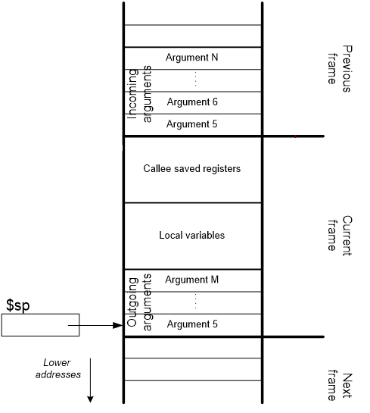
מחסנית (Stack)
עבור כל פונקציה מוקצה אזור זיכרון במחסנית הנקרא frame לטובת: - העברת ארגומנטים נוספים - שמירת תוכן רגיסטרים - עבור משתנים פנימיים של השיגרה

Slide 5
Fundamental steps in calling a function
Caller pre-call:
1- Caller saves the registers which are not preserved on call, which will be needed for farther use after the return from the called function. (arguments/return registers a0-a7, ra, “temporary registers” t0-t6).
2- Caller puts parameters in a place where function can access them (Registers a0-a7).
3- Caller saves the address of next instruction to register ra (return address) and then transfers the control to the function by jumping to the function’s code (using jal).

Slide 6
Fundamental steps in calling a function
Callee prologue:
1- The called function (callee) acquires local storage (stack) resources needed, by decrementing the sp.
2- The called function (callee) stores preserved on call registers (“saved registers” s0-s11) that will be used by the function in the stack.

Slide 7
Fundamental steps in calling a function
The function performs the desired tasks

Slide 8
Fundamental steps in calling a function
Callee epilogue:
1- The called function (callee) puts the result values in the registers a0-a1 where calling code can access it.
2- The function restores any registers it used from the preserved on call registers.
3- The function frees the local storage, by incrementing the sp.
4- The function returns the control to point of origin of the caller (according to register ra, using jr).

Slide 9
Fundamental steps in calling a function
Caller post-call:
1- Caller restores the registers which are not preserved on call which it stored previous to the call. (arguments/return registers a0-a7, ra, “temporary registers” t0-t6).

Slide 10
Pre-call
גיבוי רגיסטרים שלא נשמרים (ti, ai, ra) למחסנית
הכנת ארגומנטים לפונקציה ב- a0-a7
העברת שליטה לפונקציה ושמירת כתובת החזרה ב- ra ע"י jal
פונקציה קוראת
Prologue
הקצאת זיכרון מחסנית ע"י הקטנת sp
גיבוי רגיסטרים "שמורים" si
prologue
Function
Body
תוכן הפונקציה
פונקציה נקראת
pre-call
Epilogue
הכנת ערכי החזרה ב- a0,a1
שחזור רגיסטרים שמורים si מהמחסנית
שחרור הזיכרון שהוקצה ע"י הגדלת sp
החזרת שליטה לפונקציה הקוראת ע"י jr ra
call
post-call
epilogue
Post-call
שחזור רגיסטרים שלא נשמרים (ti, ai, ra) מהמחסנית
פונקציה קוראת

Slide 11


זיכרון
בתחילת ריצת הפונקציה (prologue) עדיין לא נוכל לכתוב למחסנית. הכתובת שאליה מצביע sp שייכת לפונקציה אחרת (הקוראת)
$$⋮$$
כדי להקצות מקום נקטין את :sp
0x2014
לא שלנו!
SP=0x2014
addi sp, sp, -8
שלנו
s1
0x2010
s1
s0
SP=0x200c
כעת לפונקציה שלנו יש הקצאת זיכרון בגודל 8 בתים (שתי מילים). נוכל להשתמש בזיכרון לצרכי הפונקציה. למשל גיבוי s0 ו- s1:
s0
0x200c
שלנו
0x2008
sw s0, 0(sp)
0x2004
sw s1, 4(sp)
0x2000
$$⋮$$
בסיום ריצת הפונקציה (epilogue), נחזיר את sp לערכו המקורי (אין צורך לאפס את המידע שכתבנו למחסנית)
addi sp, sp, 8

Slide 12
Questions
A. How do we pass arguments into functions?
Use the 8 arguments registers a0 – a7
B. How are values returned by functions?
Use a0 and a1 as the return value registers
C. What is sp and how should it be used in the context of RISC-V functions?
sp stands for stack pointer. We subtract from sp to create more space and add to free space. The stack is mainly used to save (and later restore) the value of registers that may be overwritten.

Slide 13
Questions
D. Which values need to be saved before using jal?
Registers a0 – a7, t0 – t6, and ra
E. Which values need to be restored before using jr to return from a function?
Registers sp, gp, tp, and s0 – s11

Slide 14
Example
... sum(a,b);... /* a,b:s0,s1 */ int sum(int x, int y) { return x+y; }
address (shown in decimal) 1000 1004 1008 1012 1016 … 2000 2004
In RISC-V, all instructions are 4 bytes, and stored in memory just like data. So here we show the addresses of where the programs are stored.

Slide 15
Example
... sum(a,b);... /* a,b:s0,s1 */ int sum(int x, int y) { return x+y; }
address (shown in decimal) 1000 mv a0,s0 # x = a 1004 mv a1,s1 # y = b 1008 jal sum #jump to sum, ra=PC+4=1012 1012 … # next instruction … 2000 sum: add a0,a0,a1 2004 jr ra # new instr. “jump register”
Notes:
Code is behind white boxes
Prepare the function arguments a0, a1
RA – computation of the return address for function.
SUM result goes to a0, which is now employed for “return value”
JR – jump register

Slide 16
Example
... sum(a,b);... /* a,b:s0,s1 */ int sum(int x, int y) { return x+y; }
Question: Why use jr here? Why not use j?
Answer: sum might be called by many places, so we can’t return to a fixed place. The calling proc to sum must be able to say “return here” somehow.
Notes:
Function code re-use

Slide 17
Question 1
int Leaf(int g, int h, int i, int j){
int f;
f = (g + h) – (i + j);
return f;
}
Parameter variables g, h, i, and j in argument registers a0, a1, a2, and a3
f in register s0
Assume we need one temporary register s1
Write the RISC-V code for Leaf
Notes:
S0, S1 – just general registers in this case.
Caller who called Leaf, should save aside previous values of a0-a3, s0-s1

Slide 18
RISC-V Code for Leaf()
Leaf: addi sp,sp,-8 # adjust stack for 2 items
sw s1, 4(sp) # save s1 for use afterwards
sw s0, 0(sp) # save s0 for use afterwards
add s0,a0,a1 # f = g + h
add s1,a2,a3 # s1 = i + j
sub a0,s0,s1 # return value (g + h) – (i + j)
lw s0, 0(sp) # restore register s0 for caller
lw s1, 4(sp) # restore register s1 for caller
addi sp,sp,8 # adjust stack to delete 2 items
jr ra # jump back to calling routine
Prologue
Task
Epilogue
Notes:
S0, S1 – temp registers.
First of all save aside in stack previous values of S0, S1
Move stack pointer down
Save previous value of s0, s1
This is a Callee responsibility, since only Callee knows that it changes s0, s1
The do the functional code… return value → to a0
The first part is called “Prolog”
The last part is called “Epilog”
Delete operation: moving SP back up.

Slide 19
Stack Before, During, After Function
We need to save old values of s0 and s1
sp
sp
Saved s1
Saved s1
sp
Saved s0
Saved s0
Before call
During call
After call

Slide 20
שאלות על הוידאו?

Slide 21
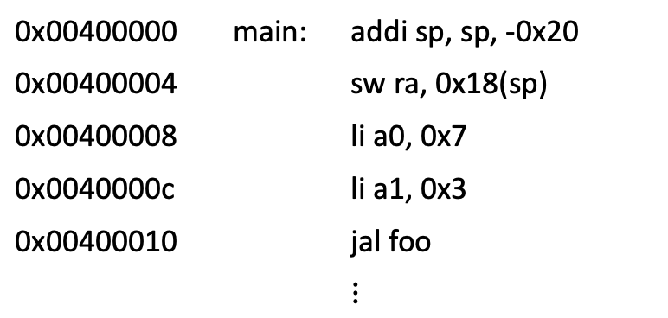
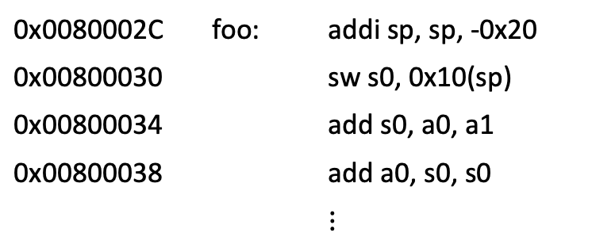
שאלה ממבחן – תכן לוגי אביב תשע"ז מועד א'
נתון קטע הקוד הבא, המתחיל לרוץ מ- main.
0x00400000 | main: | addi sp, sp, -0x20
0x00400004 |  | sw ra, 0x18(sp)
0x00400008 |  | li a0, 0x7
0x0040000c |  | li a1, 0x3
0x00400010 |  | jal foo
 |  | $$⋮$$
לפני ריצת הקוד, נתונים:
ra=0x00200000
sp=0x00000080
s0=0x00000001
0x0080002C | foo: | addi sp, sp, -0x20
0x00800030 |  | sw s0, 0x10(sp)
0x00800034 |  | add s0, a0, a1
0x00800038 |  | add a0, s0, s0
 |  | $$⋮$$
מה יהיה מצב המחסנית וערכי הרגיסטרים לאחר ריצת הפקודה שבכתובת 0x00800038?

Slide 22
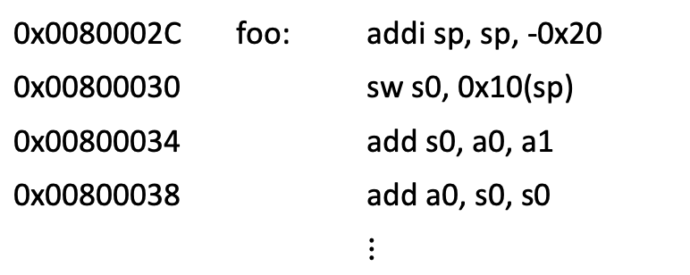
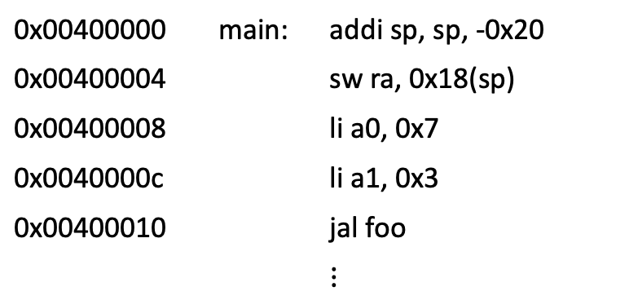
שאלה ממבחן – תכן לוגי אביב תשע"ז מועד א'
0x00400000 | main: | addi sp, sp, -0x20
0x00400004 |  | sw ra, 0x18(sp)
0x00400008 |  | li a0, 0x7
0x0040000c |  | li a1, 0x3
0x00400010 |  | jal foo
 |  | $$⋮$$
כתובת | מידע
רגיסטר | מידע
sp
a0
a1
s0
ra
0x0080002C | foo: | addi sp, sp, -0x20
0x00800030 |  | sw s0, 0x10(sp)
0x00800034 |  | add s0, a0, a1
0x00800038 |  | add a0, s0, s0
 |  | $$⋮$$
לפני ריצת הקוד, נתונים:
ra=0x00200000
sp=0x00000080
s0=0x00000001

Slide 23
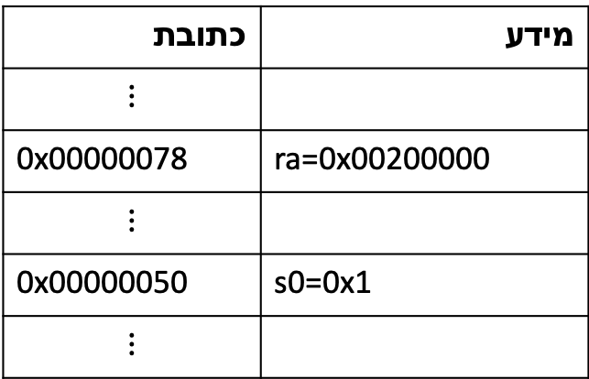
שאלה ממבחן – תכן לוגי אביב תשע"ז מועד א'
0x00400000 | main: | addi sp, sp, -0x20
0x00400004 |  | sw ra, 0x18(sp)
0x00400008 |  | li a0, 0x7
0x0040000c |  | li a1, 0x3
0x00400010 |  | jal foo
 |  | $$⋮$$
כתובת | מידע
$$⋮$$
0x00000078 | ra=0x00200000
$$⋮$$
0x00000050 | s0=0x1
$$⋮$$
רגיסטר | מידע
sp | 0x80-0x20-0x20=0x40
a0 | 0xA+0xA=0x14
a1 | 0x3
s0 | 0x7+0x3=0xA
ra | 0x00400014
0x0080002C | foo: | addi sp, sp, -0x20
0x00800030 |  | sw s0, 0x10(sp)
0x00800034 |  | add s0, a0, a1
0x00800038 |  | add a0, s0, s0
 |  | $$⋮$$
לפני ריצת הקוד, נתונים:
ra=0x00200000
sp=0x00000080
s0=0x00000001

Slide 24
שאלה ממבחן – תכן לוגי אביב תשע"ז מועד א'
המשך הפונקציה foo נכתב לפי הקונבנציה בקורס ללא תקלות, כך שבסופה השליטה תחזור לפונקציה main (ערך החזרה כבר כתוב ב- a0 לפי שורה 0x00800038)
0x00400000 | main: | addi sp, sp, -0x20
0x00400004 |  | sw ra, 0x18(sp)
0x00400008 |  | li a0, 0x7
0x0040000c |  | li a1, 0x3
0x00400010 |  | jal foo
 |  | $$⋮$$
0x0080002C | foo: | addi sp, sp, -0x20
0x00800030 |  | sw s0, 0x10(sp)
0x00800034 |  | add s0, a0, a1
0x00800038 |  | add a0, s0, s0
 |  | $$⋮$$
איך ישתנו הטבלאות בדיוק לאחר החזרה לפונקציה main? (בדיוק לפני ריצת הפקודה שבכתובת 0x00400014)

Slide 25
שאלה ממבחן – תכן לוגי אביב תשע"ז מועד א'
0x00400000 | main: | addi sp, sp, -0x20
0x00400004 |  | sw ra, 0x18(sp)
0x00400008 |  | li a0, 0x7
0x0040000c |  | li a1, 0x3
0x00400010 |  | jal foo
 |  | $$⋮$$
כתובת | מידע
רגיסטר | מידע
sp
a0
a1
s0
ra
0x0080002C | foo: | addi sp, sp, -0x20
0x00800030 |  | sw s0, 0x10(sp)
0x00800034 |  | add s0, a0, a1
0x00800038 |  | add a0, s0, s0
 |  | $$⋮$$
לפני ריצת הקוד, נתונים:
ra=0x00200000
sp=0x00000080
s0=0x00000001

Slide 26
שאלה ממבחן – תכן לוגי אביב תשע"ז מועד א'
0x00400000 | main: | addi sp, sp, -0x20
0x00400004 |  | sw ra, 0x18(sp)
0x00400008 |  | li a0, 0x7
0x0040000c |  | li a1, 0x3
0x00400010 |  | jal foo
 |  | $$⋮$$
כתובת | מידע
$$⋮$$
0x00000078 | ra=0x00200000
$$⋮$$
0x00000050 | s0=0x1
$$⋮$$
רגיסטר | מידע
sp | 0x60
a0 | 0x14
a1 | 0x3
s0 | 0x1
ra | 0x00400014
משתנה
לא משתנה
לא משתנה
משתנה
0x0080002C | foo: | addi sp, sp, -0x20
0x00800030 |  | sw s0, 0x10(sp)
0x00800034 |  | add s0, a0, a1
0x00800038 |  | add a0, s0, s0
 |  | $$⋮$$
שינוי sp לא משנה את הזיכרון!
לא משתנה (אבל עוד רגע ישתנה)
לפני ריצת הקוד, נתונים:
ra=0x00200000
sp=0x00000080
s0=0x00000001

Slide 27
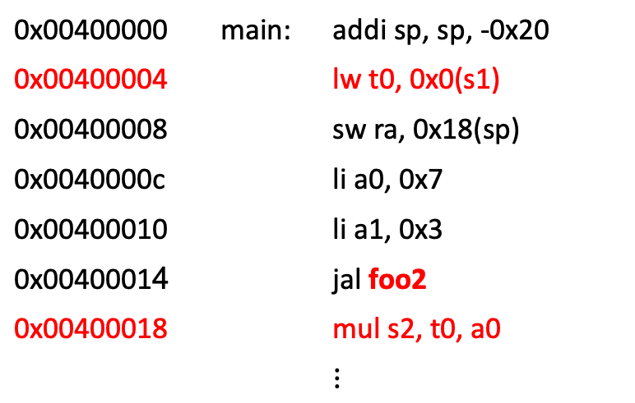
שאלה ממבחן – תכן לוגי אביב תשע"ז מועד א'
במקום הפונקציה foo, כעת המהנדס מעוניין לבצע חישוב כלשהו בעזרת הפונקציה foo2 (שמימושה אינו ידוע, אך תואם לקונבנציה). החישוב מתבצע על הרגיסטרים a0, a1, וערך התוצאה מוחזר ברגיסטר a0.
לאחר מכן, המהנדס מעוניין שהתוצאה של החישוב תוכפל בערך ששמור בזיכרון בכתובת השמורה ברגיסטר s1 (נתון מראש) ולשמור את התוצאה המכפלה ב- s2.
השינויים המוצעים צבועים באדום
0x00400000 | main: | addi sp, sp, -0x20
0x00400004 |  | lw t0, 0x0(s1)
0x00400008 |  | sw ra, 0x18(sp)
0x0040000c |  | li a0, 0x7
0x00400010 |  | li a1, 0x3
0x00400014 |  | jal foo2
0x00400018 |  | mul s2, t0, a0
 |  | $$⋮$$
המהנדס שם לב שלאחר ביצוע פקודת mul, הרגיסטר s2 לא מכיל את הערך הנכון. מה יכול לגרום לכך? איך ניתן לתקן זאת

Slide 28
שאלה ממבחן – תכן לוגי אביב תשע"ז מועד א'
כשקוראים לפונקציה foo2, אנחנו לא יודעים האם היא מבצעת שינויים ברגיסטר t0. לכן איננו יכולים להניח שהערך של הרגיסטר נשמר!
0x00400000 | main: | addi sp, sp, -0x20
0x00400004 |  | lw t0, 0x0(s1)
0x00400008 |  | sw ra, 0x18(sp)
0x0040000c |  | li a0, 0x7
0x00400010 |  | li a1, 0x3
0x00400014 |  | jal foo2
0x00400018 |  | mul s2, t0, a0
 |  | $$⋮$$
שינוי אופציונלי הינו –
שימוש ברגיסטר אחר במקום t0, למשל ב- s3. הפונקציה foo2 מחויבת להחזיר את הערך של רגיסטרי s לערכם המקורי, ולכן הערך ישמר
אופציה נוספת – גיבוי הרגיסטר t0 לפני ריצת foo2, ושחזור הערך בסיום ריצתה.

Slide 29
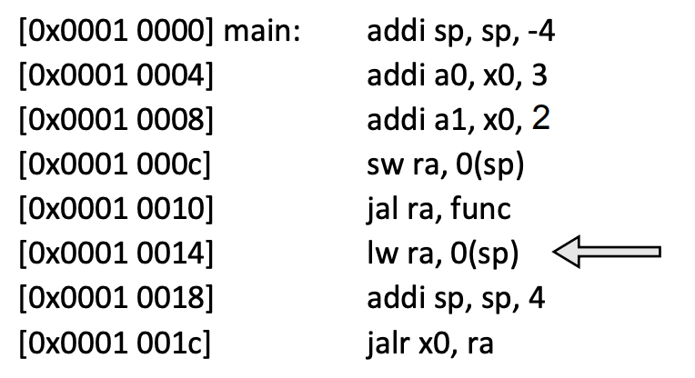
שאלה ממבחן – אביב תשע"ט מועד א'
נתון קטע הקוד הבא, המתחיל לרוץ מ- main.
??
??
לפי קונבנציית הקריאה לשגרה שלמדנו, אילו 3 פקודות צריכות להופיע במקום סימני השאלה?
??
תזכורת לפקודות מופיעות ב- RISC-V card

Slide 30
שאלה ממבחן – אביב תשע"ט מועד א'
??
א – נצטרך לגבות את ra לזיכרון לפני שאנחנו קוראים לפונקציה אחרת אנחנו נאבד את כתובת החזרה של הפונקציה main (כלומר, main לא תדע לאן לחזור)
??

Slide 31
שאלה ממבחן – אביב תשע"ט מועד א'
ב – כעת נשחזר את ra מהזיכרון, מאותו מקום אליו שמרנו אותו
??

Slide 32
שאלה ממבחן – אביב תשע"ט מועד א'
ג – לבסוף נשחזר את רגיסטר sp לערכו המקורי

Slide 33
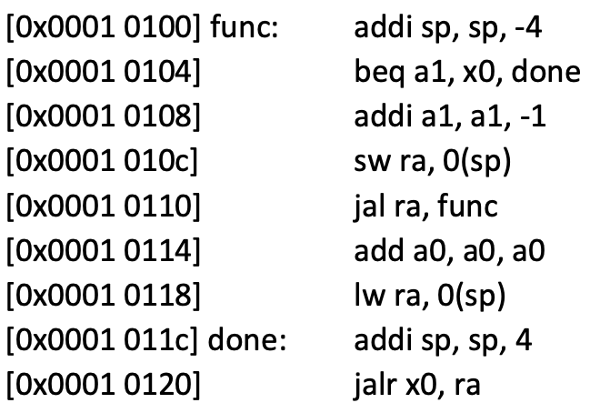
שאלה ממבחן – אביב תשע"ט מועד א'
כעת נתונה גם הפונקציה func.
מה יהיה הערך ברגיסטר a0, מיד לפני שמריצים את פקודת ה- lw המסומנת בחץ?
הפקודה לעולם לא תגיע לפקודה זו
6
9
12
15

Slide 34
שאלה ממבחן – אביב תשע"ט מועד א'
כעת נתונה גם הפונקציה func.
מה יהיה הערך ברגיסטר a0, מיד לפני שמריצים את פקודת ה- lw המסומנת בחץ?
נשים לב שהפונקציה func, איננה מגבה את ra, ולכן כשהפונקציה תריץ בפעם הראשונה את הפקודה lw ra, 0(sp)
ייטען ערך זבל כלשהו שהיה בזיכרון

Slide 35
שאלה ממבחן – אביב תשע"ט מועד א'
כעת נתונה גם הפונקציה func.
מה יהיה הערך ברגיסטר a0, מיד לפני שמריצים את פקודת ה- lw המסומנת בחץ?
הפקודה לעולם לא תגיע לפקודה זו
6
9
12
15

Slide 36
שאלה ממבחן – אביב תשע"ט מועד א'
כעת הוספנו את גיבוי ה- sw הנדרש
מה יהיה הערך ברגיסטר a0, מיד לפני שמריצים את פקודת ה- lw המסומנת בחץ?
הפקודה לעולם לא תגיע לפקודה זו
6
9
12
15

Slide 37
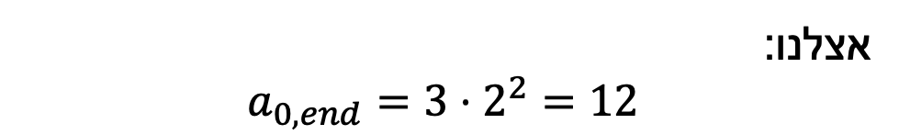
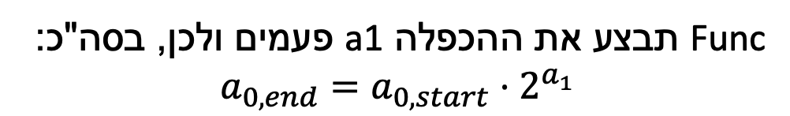
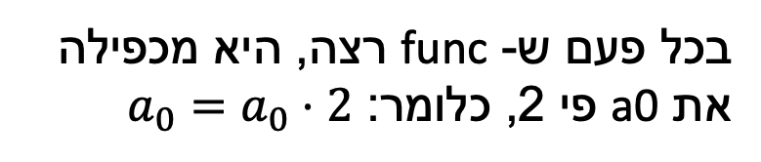
שאלה ממבחן – אביב תשע"ט מועד א'
מה יהיה הערך ברגיסטר a0, מיד לפני שמריצים את פקודת ה- lw המסומנת בחץ?
הפונקציה func תרוץ a1+1 פעמים, כאשר בריצה האחרונה, הפונקציה למעשה לא מבצעת כלום
בכל פעם ש- func רצה, היא מכפילה את a0 פי 2, כלומר: $a_{0}=a_{0}⋅2$
Func תבצע את ההכפלה a1 פעמים ולכן, בסה"כ:
$$a_{0,end}=a_{0,start}⋅2^{a_{1}}$$
אצלנו:
$$a_{0,end}=3⋅2^{2}=12$$

Slide 38
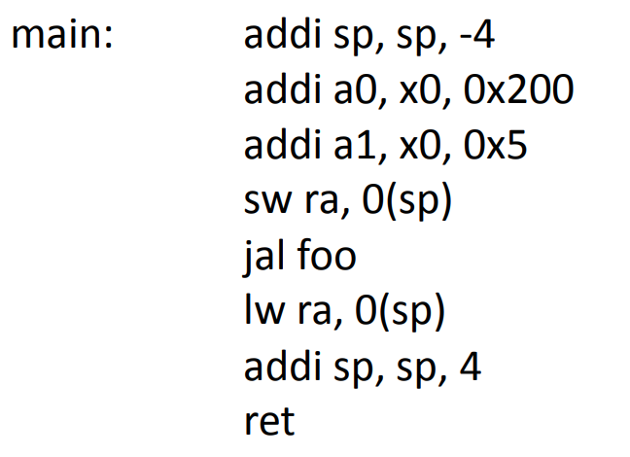
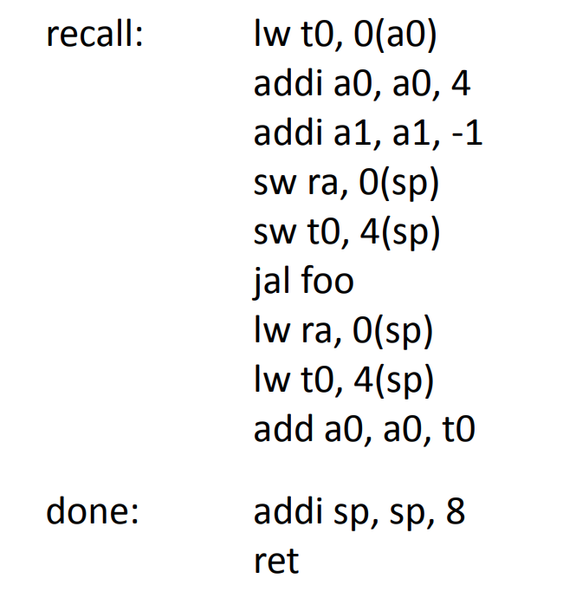
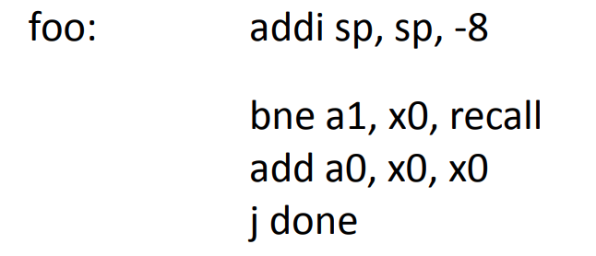
שאלה מהתרגילים היבשים
נתון קטע הקוד הבא, ונתון מערך arr בכתובת 0x200, כאשר arr={1,2,3,4,5}
מה תוכן הרגיסטר a0 בדיוק לפני ביצוע הפקודה ret בפונקציה main?
10
15
20
לא ניתן לדעת כי התוכנית לא מקיימת את קונבנציית הקריאה לפונקציות

Slide 39
שאלה מהתרגילים היבשים
הפונקציה main שומרת את כתובת המערך ואת גודלו ל- a0 ו- a1
הפונקציה foo קוראת ל- recall, כל עוד a1 ≠ 0

Slide 40
שאלה מהתרגילים היבשים
הפונקציה main שומרת את כתובת המערך ואת גודלו ל- a0 ו- a1
הפונקציה foo קוראת ל- recall, כל עוד a1 ≠ 0
recall טוענת את האיבר הנוכחי מהזיכרון ל- t0 (ומגבה אותו), ומתקדמת לאיבר הבא (ע"י שינוי a0 ו- a1).
recall קוראת ל- foo שוב ושוב עד להגעה למילה האחרונה במערך
recall סוכם את איברי המערך באופן רקורסיבי
הפונקציה foo מחזירה את סכום איברי המערך

